Slide 1
N dimenziós neurális hálók
Készítette: Csarnó Tamás Péter

Slide 2
Feladat, célkitűzés
Célkitűzés:
ND konvilúciós réteg megalkotása
ND pooling réteg megalkotása
Flexibilis minta feldolgozás
Alacsony szintről megírni (numpy)
Félév során elvégzett feladatok:
Irodalomkutatás
Mély neurális háló implementálása
ND konvolúciós réteg és pooling réteg implementálása
Valós gépi tanulási feladatokon tesztelni a működést

Slide 3
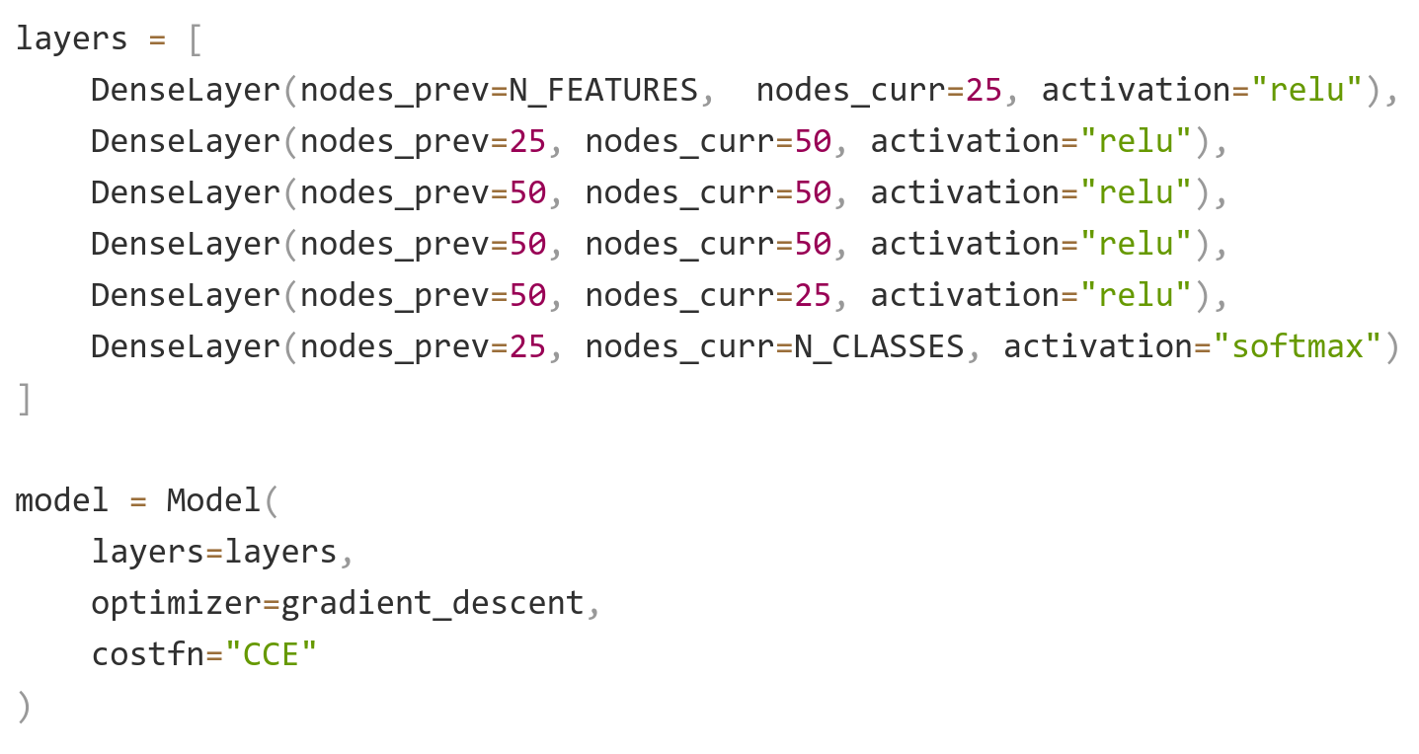
Mély neurális háló implementálása
Numpy alapokon
Moduláris kialakítás
Háló rétegek:
súlyok inicializálása
forward pass, backward pass
hiba visszaterjesztés, gradiensek
aktivációk függvény
Súlyok tanítása

Slide 4
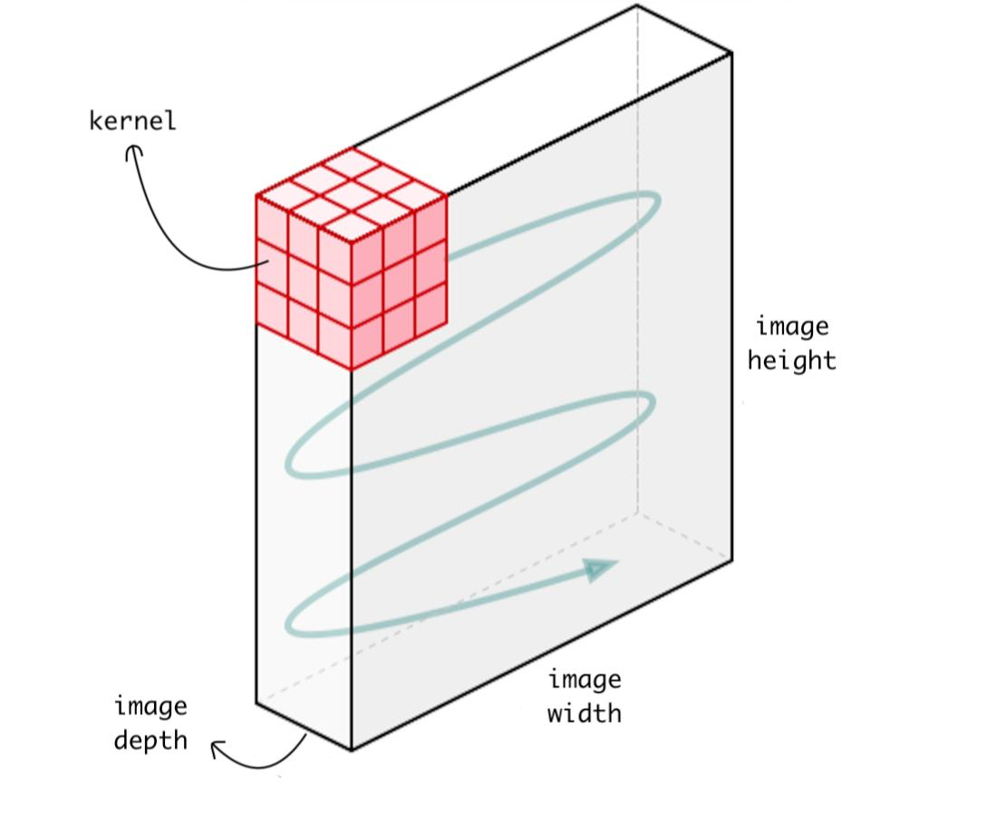
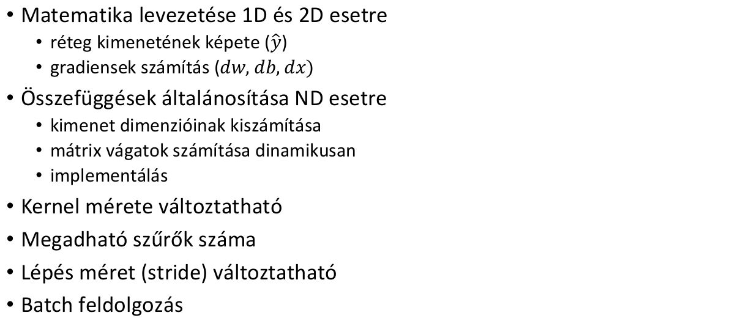
ND konvolúciós és max pooling réteg
Matematika levezetése 1D és 2D esetre
réteg kimenetének képete ($\hat{y}$)
gradiensek számítás ($dw, db, dx$)
Összefüggések általánosítása ND esetre
kimenet dimenzióinak kiszámítása
mátrix vágatok számítása dinamikusan
implementálás
Kernel mérete változtatható
Megadható szűrők száma
Lépés méret (stride) változtatható
Batch feldolgozás

Slide 5
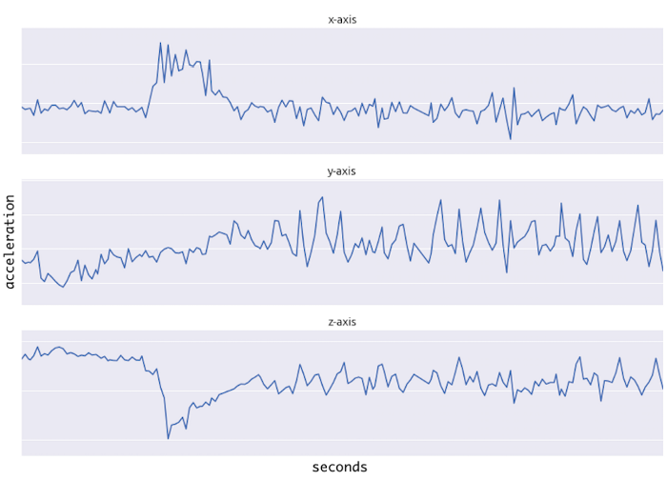
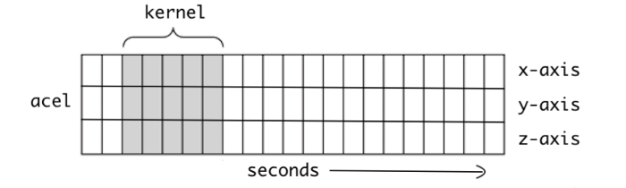
Példa: 1D konvolúció
Emberi cselekvés felismerése (Human activity recognition, HAR)
okostelefonnal rögzített gyorsulás adatok
osztályozási feladat
6 féle cselekvés (pl: járás, ülés, fekvés...)
idősoros adatok előfeldolgozása
adatok 1D konvolúciója időben

Slide 6
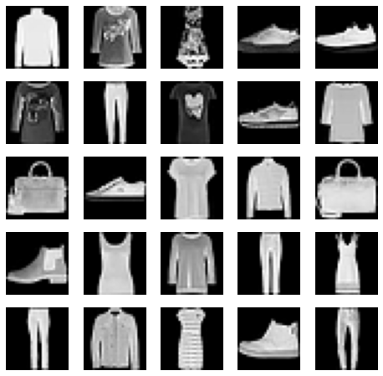
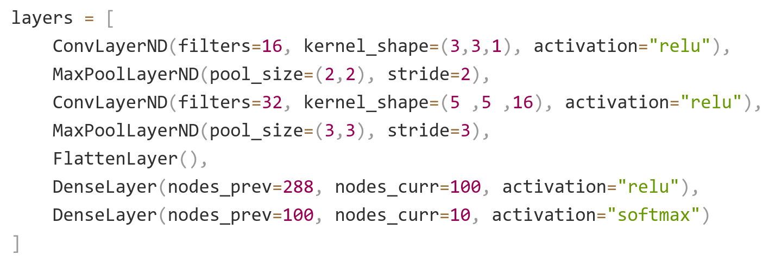
Példa: 2D konvolúció
Fashion MNIST adathalmaz
Ruhadarabokról készült szürkeárnyalatos képek
28x28-as képek
10 osztály (pl: póló, nadrág ...)
2D konvolúció segítségével osztályozás

Slide 7
Köszönöm a figyelmet!

